Slide 1

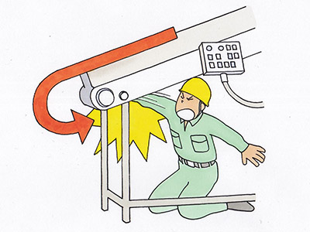
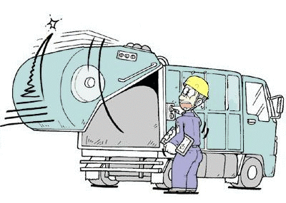
औद्योगिक फोहोर व्यवस्थापन क्षेत्रमा काम गर्ने सम्पूर्णको लागि
सुरक्षित र स्वस्थ तरिकामा काम गर्नको लागि

Slide 2
कामको अनुभव नभएको कामदारलाई सुरक्षा तथा स्वच्छता शिक्षा प्रक्रियाहरू
1 कार्यस्थलमा विभिन्न प्रकारका खतराहरू हुने कुरा बुझाउने।
2 "घट्न सक्ने घटना" को खतरालाई पहिचान गर्न लगाउने।
3 व्यावसायिक दुर्घटना रोकथामका आधारभूत कुराहरू सिकाउने (नं. 1)
विभिन्न प्रकारका नियम र गतिविधिहरू भएको कुरा बुझाउने।
(1)सुरक्षित कामको सुरुवात सही कार्य पोसाकबाट हुन्छ
(2)कार्य प्रक्रियाको कार्यान्वयन
(3)4S र 5S को कार्यान्वयन
(4)निएर-मिस गतिविधि
(5)खतरा पूर्वानुमान तालिम (KYT)
(6)जोखिम मूल्याङ्कन
4 दुर्घटना रोकथामका आधारभूत कुराहरू सिकाउने (नं. 2)
सबैले सुरक्षित तरिकामा काम गरी, कार्यस्थललाई सुरक्षित बनाउने
(1)"च्यापिने र बेरिने" दुर्घटना रोकथामका मुख्य बुँदाहरू
(2)"अग्लो ठाउँबाट खस्ने र लड्ने" दुर्घटना रोकथामका मुख्य बुँदाहरू
(3)"लड्ने" दुर्घटना रोकथामका मुख्य बुँदाहरू
(4)"तल्लो कम्मर दुख्ने रोग" रोकथामका मुख्य बुँदाहरू
(5)"ठोकिने"/"ठक्कर लाग्ने" दुर्घटना रोकथामका मुख्य बुँदाहरू
5 दुर्घटना रोकथामका आधारभूत कुराहरू सिकाउने (नं. 3)
असामान्य परिस्थिति आएको बेला र व्यवसायिक दुर्घटना घटेको बेला गर्नुपर्ने कुराहरू सिकाइराख्ने।
・असामान्य परिस्थिति आएको बेला गर्नुपर्ने कुराहरू
・व्यवसायिक दुर्घटना घटेको बेला गर्नुपर्ने कुराहरू

Slide 3
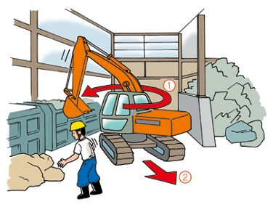
बुँदा 1 कार्यस्थलमा विभिन्न प्रकारका खतराहरू हुन्छन्!
【वास्तविक रूपमा घटेको दुर्घटनाको उदाहरण 1】औद्योगिक फोहोरको वर्गीकरण गर्ने काम गरिरहेको बेला पावर सभलले लागेर मृत्यु!
1 व्यावसायिक दुर्घटना कसरी घट्यो?
① पीडित C धातुजन्य वस्तुको सङ्कलन स्थानमा वर्गीकरणको काम गरिरहेका थिए।
② A ले सङ्कलन स्थान नजिकको पावर सभललाई ट्रक प्रवेश मार्ग नजिक सार्नको लागि चलाउन सुरु गरे।
③ बायाँ तर्फ घुमाएपछि 2m जति अगाडि बढाएको बेला वर्गीकरणको काम गरिरहेका C लाई पावर सभलको दायाँपट्टिको क्रलरले लाग्यो।
  2 दुर्घटना घट्नुका कारणहरू
पीडित C
① पावर सभल चलाउने बाटोमा प्रवेश निषेधका उपायहरू अपनाइएका थिएनन्।
② मार्गदर्शक पनि राखिएको थिएन।
③ पावर सभल चलाउनु अगाडि पावर सभल चालकद्वारा गरिनुपर्ने वरिपरिको सुरक्षा निश्चय अपर्याप्त थियो।
④ कार्य योजना तयार गरिएको थिएन।
⑤ सम्बन्धित कामदारहरूलाई सुरक्षा तथा स्वच्छता शिक्षा दिइएको थिएन।
3 सुरक्षित तरिकामा काम गर्नको लागि
① पावर सभल र कामदार ठोकिने खतरा भएको ठाँउलाई प्रवेश निषेध क्षेत्र बनाउने।
② मार्गदर्शक राखेर मेसिनलाई मार्ग देखाउन लगाउने।
③ पावर सभल आदिको चालकलाई चलाउन सुरु गर्नु अगाडि वरिपरिको सुरक्षा निश्चयको शिक्षा दिने।
④ चलाउने बाटो, प्रवेश निषेधका उपायहरू, मार्गदर्शकको व्यवस्था, संकेत जस्ता कार्यविधि सम्बन्धित कार्य योजना तयार गर्ने।
⑤ सम्बन्धित कामदारहरूलाई पूर्ण रूपमा तयार गरिएको कार्य योजनाको विवरणको जानकारी गराउने।

Slide 4
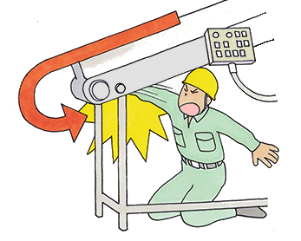
【वास्तविक रूपमा घटेको दुर्घटनाको उदाहरण 2】 इनपुट कन्वेयर नरोकीकन रोलर सफा गरिरहेको बेला, दायाँ पाखुरोदेखि लगभग छातीसम्म बेरियो।
1 व्यावसायिक दुर्घटना कसरी घट्यो?
① एक्लै क्रशरको इनपुट कन्वेयरको रिटर्न रोलरमा लागेको प्लास्टरलाई वायर ब्रसले घोटेर हटाइरहेका थिए।
② कन्वेयर नरोकीकन काम गरिरहेका थिए। रोलर र कन्वेयर बेल्टको बीचमा वायर ब्रस सहित दायाँ पाखुरोबाट बेरियो।
2 कारणहरू
① रिटर्न रोलरमा कभर, बार, बेरिनबाट रोक्ने ब्लक आदि थिएन।
② रिटर्न रोलर सफा गर्दा चलिरहेको कन्वेयरलाई रोकिएको थिएन।
③ उनले रिटर्न रोलर सफा गर्दा बेरिने खतरा भएको छालाको पन्जा लगाएका थिए।
④ हात पुग्ने ठाउँमा "आपत्कालीन अवस्थामा रोक्ने उपकरण" राखिएको थिएन।
⑤ उनले कार्यस्थलको "सुरक्षा नियमहरू (मर्मत गर्दा पावर युनिट लक गर्ने आदि)" को पालना गरेनन्।
3 उपायहरू
① बेरिने खतरा भएको ठाउँमा कभर, बार, बेरिनबाट रोक्ने ब्लक आदिको व्यवस्था गर्ने।
② मेसिनको सफाइ आदि गर्दा खतरा हुन सक्ने अवस्थामा, चलिरहेको मेसिनलाई रोकी पावर युनिट लक गर्ने।
③ प्लास्टर टाँसिने रिटर्न रोलरलाई हटाई प्लास्टर नटाँसिने रिटर्न रोलर राख्ने।
④ घुम्ने भागमा बेरिने खतरा भएको ठाउँ नजिक कदापि नजान कामदारहरूलाई भन्ने।
⑤ घुम्ने वस्तुले हात बेर्ने खतरा भएको खण्डमा कामदारलाई पन्जा नलगाउन भन्ने।
⑥ निश्चित रूपमा कार्यस्थलमा तोकिएका नियमहरूको पालना गरिने गरी सुरक्षा व्यवस्थापन प्रणालीको व्यवस्था गर्ने।

Slide 5
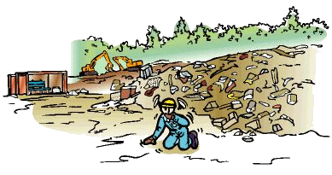
【वास्तविक रूपमा घटेको दुर्घटनाको उदाहरण 3】 औद्योगिक फोहोर व्यवस्थापन स्थानमा काम गरिरहेको बेला हिटस्ट्रोकको कारण मृत्यु
1 व्यावसायिक दुर्घटना कसरी घट्यो?
① उनले बिहान 8 बजे तिरदेखि निर्माणको अनावश्यक सामग्री छुट्ट्याउने काम सुरु गरें।
② 12 बजेदेखि व्यवस्थापन स्थानको खाली ड्रम क्यान भित्र दिउँसोको खाना खाए।
③ दिउँसो 3 बजेर केही समय बितेपछि ढलमलाउँदै ढले।
④ "सञ्चो भएन" भनेर कार्यालय तिर हिँडेर गए तर शरीर डल्लो पारेर बसी, चलेनन्।
⑤ सहकर्मीले नजिक गएर बोलाए तर जवाफ दिएनन्। पिउने कुरा दिँदा पनि उनले पिउन खोजेनन्।
⑥ उनलाई गाडीमा कुलर चलाएर सुताइयो तर स्थितिमा सुधार नभएकोले अस्पतालमा लगियो। राती 11 बजे हिटस्ट्रोकको कारण मृत्यु।
2 कारणहरू
① गर्मीमा बसेर लामो समय काम गरे। उनले उचित मात्रामा पिय पदार्थ, नुन आदि सेवन नगरीकन काम गरे।
② भित्र पट्टि टावल बेरेको हेलमेट लगाउने जस्ता उनले प्रत्यक्ष घाममा काम गर्दा लगाउने पोसाक उपयुक्त ढंगमा लगाएका थिएनन्।
③ उनको स्वास्थ्य स्थिति राम्रो थिएन (उनले काम गरेको उक्त दिन स्वास्थ्य स्थिति निश्चय पनि गरेका थिएनन्।)
3 यस्तो दुर्घटना दोहोरिनबाट रोक्नको लागि अपनाउनुपर्ने उपायहरू
① हिटस्ट्रोकको लक्षण आदिबारे अग्रिम शिक्षा दिने।
② काम सुरु गर्नु अघिदेखि बेला-बेलामा पिय पदार्थ र नुन पूर्ति गर्ने।
③ सुतीको कार्य पोसाक, फराकिलो पाली भएको टोपी लगाउने जस्ता उपयुक्त पोसाक लगाउने।
④ ओझेल परेको ठाउँ आदि शीतल आराम गर्ने ठाउँको व्यवस्था गरी छोटो समय आराम आदि गर्ने। फ्रिज, सावर आदिको व्यवस्था गर्ने।
⑤ उचित प्राथमिक उपचार गर्ने।
⑥ सधैँ उचित ढंगमा स्वास्थ्य व्यवस्थापन गर्ने।

Slide 6
【औद्योगिक फोहोर व्यवस्थापन क्षेत्रको व्यावसायिक दुर्घटनाको विशेषताहरू】
1 मृत्यु र चोट लाग्ने दुर्घटनाहरू बढ्ने क्रममा छन्!
मृत्यु हुने दुर्घटनाहरू केही मात्रामा घट्दो क्रममा छन्।
2 मृत्यु हुने दुर्घटनाहरूमा "च्यापिने र बेरिने" दुर्घटना 50%!, त्यसपछि "ठक्कर लाग्ने" र "सवारी साधन दुर्घटना"
3 मृत्यु र चोट लाग्ने दुर्घटनाहरूमा "अग्लो ठाउँबाट खस्ने र लड्ने" र "च्यापिने र बेरिने" प्रत्येक 21%
2017 साल मृत्यु
18 जना
2017 साल मृत्यु र चोटपटक
1,383 जना

Slide 7
छोटो समय कामको अनुभव भएको व्यक्ति (कामको अनुभव नभएको कामदार) को व्यावसायिक दुर्घटना 40% भन्दा बढी
■ औद्योगिक फोहोर व्यवस्थापन क्षेत्रको व्यावसायिक दुर्घटनाहरूलाई उमेर वर्ग अनुपातमा हेर्‍यो भने 3 वर्ष भन्दा कम अनुभव भएको व्यक्तिले सबैभन्दा बढी, 43% ओगटेको थाहा हुन्छ।
1 वर्ष भन्दा कम
23%
3 वर्ष भन्दा कम
43%
■ कामको अनुभव नभएको कामदारको दुर्घटनाहरूलाई दुर्घटनाको प्रकार अनुसार हेर्‍यो भने "च्यापिने र बेरिने" सबैभन्दा बढी, 24% रहेको पाइन्छ।
■ कामको अनुभव नभएको कामदारको दुर्घटनाहरूलाई कारक तत्त्व अनुसार हेर्‍यो भने डम्प र कन्वेयर जस्ता "पावर ढुवानी मेसिन" को दुर्घटना बढी, 32% रहेको पाइन्छ।

Slide 8
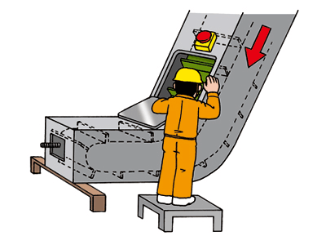
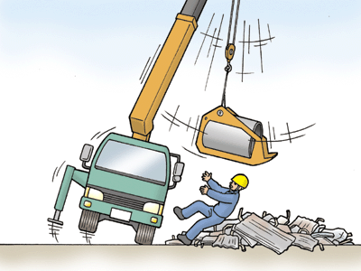
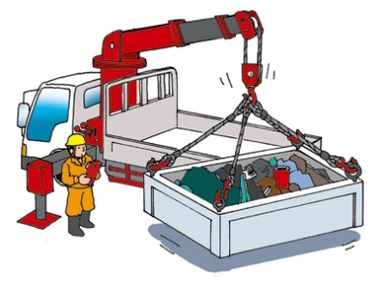
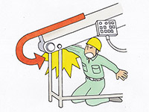
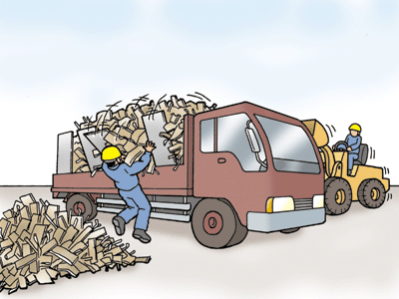
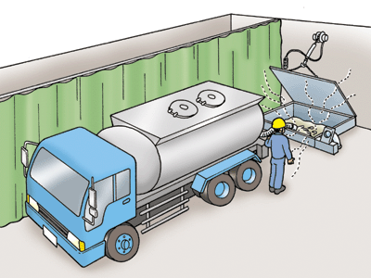
बुँदा 2 "घट्न सक्ने घटना" को खतरालाई पहिचान गर्ने!
【मान्छेको "घट्न सक्ने घटना"】
【वस्तुको "घट्न सक्ने घटना"】
मान्छे/मान्छेलाई
・खस्छ
・तल्लो कम्मरमा चोट लाग्छ
・लड्छ
・च्यापिन्छ
・बेरिन्छ
・लाग्छ
・अरूले ठोकिदिन्छ
・पोल्छ
・करेन्ट लाग्छ
・ग्याँस पोइजनिङ हुन्छ
・अक्सिजनको कमी हुन्छ
・हानिकारक तत्त्वले असर गर्छ
④
①
वस्तु
・चल्छ
・घुम्छ
・उड्छ
・खस्छ
・प्वाल, चेप आदिबाट झर्छ
・जल्छ
・ढल्छ
・गर्ल्यामगुर्लुम ढल्छ
・पड्किन्छ
・चुहिन्छ
घट्न सक्ने घटना
⑤
②
③
⑥

Slide 9
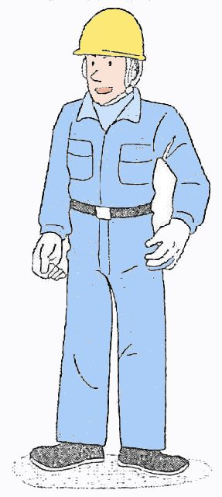
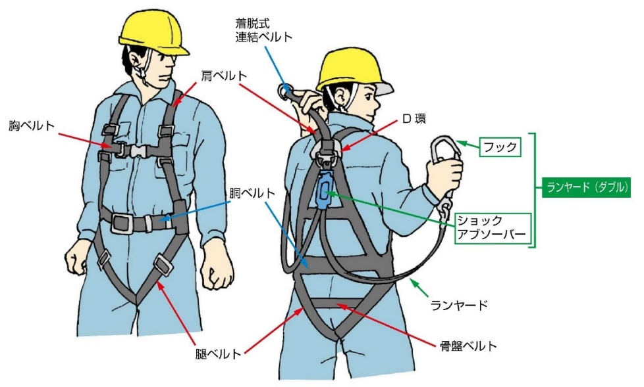
बुँदा 3 सुरक्षित कामको सुरुवात सही पोसाकबाट हुन्छ!
【ठीकसँग सुरक्षा हेलमेट लगाउने】
・चिउँडोको स्ट्र्याप, हेलमेट टाइट वा खुकुलो र हेलमेट पछाडिपट्टि नसरेको कुरा निश्चय गर्ने।
・पुरानो र क्षति नभएको कुरा निश्चय गर्ने।
・सामान्यतया खस्ने बेला बचाउने सुरक्षाको लागि
【ठीकसँग सुरक्षा बेल्ट※ प्रयोग गर्ने】
・अग्लो ठाउँको काम गर्दा सुरक्षा बेल्ट जडित उपकरण भएको खण्डमा अनिवार्य रूपमा प्रयोग गर्ने।
・सुरक्षा बेल्ट भएको तल्लो कम्मरको भाग भन्दा माथि हुक लगाउने।
・सामान्यतया फुल हार्नेस टाइप लगाउने।
・सुरक्षा हेलमेट लगाई, राम्रोसँग चिउँडोको स्ट्र्याप बाँधिएको छ वा छैन निश्चय गर्ने (टावल आदि माथिबाट लगाउन निषेध छ)।
・घाँटीमा टावल बेरेको छ वा छैन?
・कार्य पोसाक उध्रेको वा च्यातिएको छ वा छैन?
・बाहुलाको टुप्पो आदि मिलाएको छ वा छैन?
・सुरक्षा बेल्ट लगाएको छ वा छैन? (2m वा सोभन्दा अग्लो ठाउँमा सुरक्षा बेल्ट लगाएको छ वा छैन?)
डिट्याचेबल कनेक्टिङ बेल्ट
・सुरक्षा जुत्ता लगाएको छ वा छैन?
काँधको बेल्ट
छातीको बेल्ट
D रीङ
हुक
बडी बेल्ट
ल्यानयार्ड (डबल)
※कानुनको संशोधनद्वारा "सुरक्षा बेल्ट" को नाम
"खस्नबाट रोक्ने उपकरण" मा परिवर्तन गरिएको छ।
सक अब्जोबर
ल्यानयार्ड
थाइ बेल्ट
पेल्भिस बेल्ट

Slide 10

बुँदा 4 तोकिएको कार्य प्रक्रियाको पालना गर्ने!
○ कार्यस्थलमा नसोचेको खतराहरू धेरै हुन्छन्।
○ कार्यस्थलमा तोकिएका कार्य प्रक्रियाहरू भनेको सुरक्षापूर्वक, स्वच्छतापूर्वक र कार्यकुशलतापूर्वक काम गर्नको लागि बनाइएका नियमहरू हुन्।
○ कार्य प्रक्रियाको पालना गरी आफ्नो रक्षा गरौं।
◆ तोकिएको कार्य प्रक्रिया (कार्य मानक) पूर्ण रूपमा पालना गर्ने।
◆ कामको म्यानुअलमा लेखिएको कार्य प्रक्रिया पटक-पटक अभ्यास गरी नसोचीकन पनि गर्न सक्ने हुने।
◆ सुरक्षाको लागि गर्नुपर्ने कुरा र गर्न नहुने कुरा राम्रोसँग बुझ्ने।
◆ कार्य प्रक्रिया नबुझेको बेला त्यसलाई त्यतीकै नछोडीकन जिम्मेवार व्यक्तिसँग निश्चय गर्ने।
◆ बानी परेको कारण हुने चोट मा ध्यान दिई लापर्बाह भएर वा जवरजस्ती काम नगर्ने।
कामको कार्यविधि पत्र
【वर्गीकरण कार्यको उदाहरण】
■ वर्गीकरण गर्दा स्प्रे क्यान र ग्याँस कार्ट्रिज जस्ता खतरनाक वस्तुहरू, सिल गरिएका वस्तुहरू, अज्ञात वस्तुहरू आदि हटाउनुका साथै आपूर्तिकर्ताको पहिचान गर्न सक्ने खण्डमा फिर्ता गर्ने र पहिचान गर्न नसक्ने खण्डमा, तोकिएको कम्पनीलाई जिम्मा दिने।
■ कर्मचारीहरूले सामान प्राप्त गर्ने यार्ड आदिमा वर्गीकरणको काम गर्ने बेला फोर्कलिफ्ट, ढुवानी सवारी साधन जस्ता सवारी साधनहरूसँग ठोकिनबाट रोक्नको लागि, कार्य इलाका र सवारी साधन चलाउने इलाका छुट्ट्याउने, सवारी साधनको लागि मार्गदर्शकको व्यवस्था गर्ने जस्ता उपायहरू अपनाउने।
■ आवश्यकता अनुसार सुरक्षा टोपी, सुरक्षा चस्मा, डस्ट मास्क, सुरक्षा जुत्ता, छालाको पन्जा जस्ता सुरक्षा उपकरणहरू लगाउने।
■ धुलो उड्न सक्ने अवस्थामा पानी छरेर, धुलो नउड्ने गरी जमिन भिजाउने।
■ मानव शक्तिले गह्रुँगो वस्तुहरूको वर्गीकरण आदि गर्ने अवस्थामा, तोकिएको तौल भन्दा हलुका सामान मात्र वर्गीकरण आदि गर्ने र तल्लो कम्मर आदिमा भार नपर्ने गरी काम गर्ने। साथै बहुसङ्ख्य कर्मचारीहरू सँगै काम गर्ने बेला कार्य निर्देशक तोकेर निर्देशकले दिएको निर्देशनको पालना गर्ने।

Slide 11
बुँदा 5 4S र 5S को कार्यान्वयनद्वारा सुरक्षा स्तरलाई बढाउने!
【वर्गीकरण (Seiri)】 | चाहिने चीज र नचाहिने चीज छुट्ट्याई, नचाहिने चीज फाल्ने। (नचाहिने चीज राख्यो भने ठेस लागेर लडिन्छ र कामको प्रवाहमा पनि बाधा पुग्छ।)
【क्रममा मिलाएर राख्ने (Seiton)】 | सजिलै प्रयोग गर्न सक्ने गरी चाहिने चीजलाई सजिलै भेटिने ठाउँमा राख्ने। (चाहिने चीज खोज्नुपर्ने भयो भने कार्यदक्षता घट्छ। क्रममा मिलाएर राखिएको स्थितिको फोटो खिचेर राख्यो भने मिलाएर राखेको क्रम सजिलै बुझ्न सकिन्छ।)
【सफा स्थितिलाई कायम राख्ने (Seiketsu)】 | फोहोर हटाई आफू वरपरको सामान र ठाउँलाई सफा राख्ने। (मेसिनको सामान्य अपरेसनलाई कायम राख्नको लागि सरसफाइ आवश्यक हुन्छ। साथै ग्राहकको सामान सम्हाल्ने कार्यस्थलमा सामानहरू फोहोर हुन नदिनको लागि पनि सरसफाइ अपरिहार्य हुन्छ।)
【सरसफाइ (Seiso)】 | मेसिन र उपकरण, लोड र अनलोड गर्ने ठाउँ, भण्डार आदिको धुलो र फोहोर हटाउने। (भिजेको भुईँ तुरुन्तै पुछ्ने कुरा लड्नबाट रोक्नको लागि पनि जरुरी हुन्छ।)
【बानी बसाल्ने (Shitsuke)】 | कडाइका साथ तोकिएका नियमहरूको पालना गर्ने। दोहोर्‍याएर गर्नाले बानी बस्छ। (वर्गीकरण (Seiri), क्रममा मिलाएर राख्ने (Seiton), सफा स्थितिलाई कायम राख्ने (Seiketsu) र सरसफाइ (Seiso) लाई बुझ्ने मात्र नभईकन, वास्तविक रूपमा गर्न सकिने गरी बानी बसाल्नु महत्त्वपूर्ण हुन्छ।)

Slide 12
○ 5S अपर्याप्त भयो भने ...
5S अपर्याप्त भयो भने तल लेखिएको जस्तो विभिन्न प्रकारका खराब असरहरू पर्छन्। अनिवार्य रूपमा कार्यान्वयन गरौं।
5S गतिविधिहरू अपर्याप्त कार्यस्थल
दुर्घटना हुन्छ र कामको कारण हुने रोगहरू लाग्छ।
・कार्यस्थलको वातावरण खराब हुन्छ।
・कार्य गतिविधिको कारण दुर्घटना हुन्छ।
उत्पादकत्वमा ह्रास आउँछ।
・असम्भव काम र खेर जाने कामको सृजना भई, कार्यदक्षता घट्छ।
・मेसिन बिग्रिन्छ र मेसिनमा समस्या हुन्छ।
・सामानको ढुवानी आदिमा ढिलाइ हुन्छ।
असफल 5S को कार्यान्वयन
विश्वास गुम्छ।
・डिस्चार्ज कम्पनी आदि निराश हुन्छन्।
・कामदारको मनोबल (जोस) घट्छ।
प्रदूषण हुन्छ।
・तेल र हानिकारक तत्त्व लिक हुन्छ।
・असामान्य गन्ध आउने आदि।
स्रोत खेर जान्छ।
・सामग्री खेर जान्छ।

Slide 13
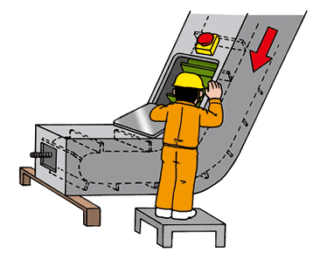
बुँदा 6 सबैले सुरक्षित तरिकामा काम गरी कार्यस्थललाई सुरक्षित बनाउने!
(1)"च्यापिने र बेरिने" दुर्घटना रोकथामका मुख्य बुँदाहरू
■ कामदारले सुरक्षित तरिकामा काम गर्ने कुरा याद राख्नुपर्छ!
डिस्चार्ज कम्पनीको परिसर आदिमा एक्लै काम गर्ने अवस्थाहरू पनि हुने हुनाले, आफै सचेत भई
सुरक्षित कार्यविधिको पालना गर्ने।
■ कन्वेयरमा अड्केको वस्तु, निरीक्षण र मर्मत रोकेपछि गर्ने।
・अड्केको वस्तु निकाल्ने प्रक्रिया, मर्मत तथा निरीक्षण, निश्चित रूपमा कन्वेयर रोकेपछि गर्ने।
・कन्वेयर ननाघ्ने।
■ परिसर भित्र यताउता गर्दा हेबी मेसिनहरू र फोर्कलिफ्टसँग नठोकिने गरी ध्यान दिने!
・सुरक्षा मार्गमा हिँड्ने।
・सामान पछाडिबाट अचानक ननिस्कने।
■ हेबी मेसिन चालकले पैदल यात्री आदिसँग ठोकिनबाट रोकथाम गर्ने!
・रोकेर राखेको हेबी मेसिन चल्न सुरु गरेपनि त्यसमा नचढ्ने र त्यसलाई रोक्न नखोज्ने।
・चालक सिटबाट शरीर बाहिर ननिकाल्ने।
・हेबी मेसिनमा सामान लोड गरेर मेसिनलाई अगाडि बढाउने बेला पैदल यात्रीलाई ठक्‍कर नदिने गरी ध्यान दिने।
निर्माण उद्योगको व्यावसायिक दुर्घटनालाई ध्यानमा राखेर निम्न सुरक्षाका बुँदाहरूको कार्यान्वयन गरौं।

Slide 14
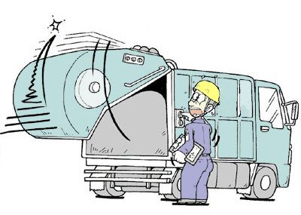
【वास्तविक रूपमा घटेको च्यापिने र बेरिने दुर्घटनाको उदाहरण】
■वास्तविक रूपमा घटेको घटनाको उदाहरण②-1 क्रसरको इनपुट कन्वेयरको रिटर्न रोलरमा टाँसिएको प्लास्टरलाई वायर ब्रस प्रयोग गरेर हटाइरहेको बेला, इनपुट कन्वेयर नरोकीकन काम गरियो। रिटर्न रोलर र कन्वेयर बेल्ट बीचमा वायर ब्रस सहित दायाँ पाखुरोदेखि लगभग छातीसम्म बेरियो।
■वास्तविक रूपमा घटेको घटनाको उदाहरण➁-2 कन्वेयर चलिरहेको बेला चेनको टेन्सन निरीक्षण गरिएको हुनाले, कन्वेयर माथि चलिरहेको भागमा शरीर च्यापियो।
■वास्तविक रूपमा घटेको घटनाको उदाहरण➁-3 फोहोर सङ्कलन सवारी साधन (प्याकर) को बडी निरीक्षण गर्दा, प्याकिङ बक्स र टेलगेटको कनेक्टिङ भागको निरीक्षण गर्नको लागि टेलगेट माथि उचालेको बेला, अचानक टेलगेट झरेर च्यापियो। सवारी साधनमा ठोकिएर झण्डै पिट भित्र खसेको थियो।

Slide 15
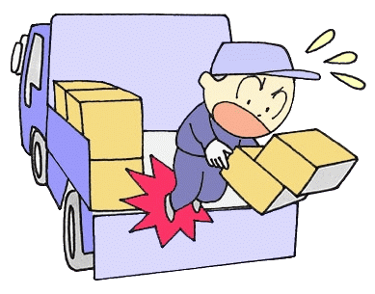
(2)"अग्लो ठाउँबाट खस्ने र लड्ने" दुर्घटना रोकथामका मुख्य बुँदाहरू
■ कामदारले सुरक्षित तरिकामा काम गर्ने कुरा याद राख्नुपर्छ!
डिस्चार्ज कम्पनीको परिसर आदिमा एक्लै काम गर्ने अवस्थाहरू पनि हुने हुनाले,
आफै सचेत भई सुरक्षित कार्यविधिको पालना गरौं।
■ ड्रप साइडमा चढेर काम नगर्ने!
सामान राख्ने ठाउँमा काम गर्दा, सामान राख्ने ठाउँ नजिक मोबाइल प्लेटफर्म आदि राख्ने आदि गरी,
ड्रप साइडमा चढेर काम नगर्ने।
■ ढुवानी सवारी साधनको सामान राख्ने ठाउँमा तल-माथि गर्ने उपकरण प्रयोग गर्ने!
डिस्चार्ज कम्पनीको परिसरमा काम गर्दा डिस्चार्ज कम्पनी आदिको स्विकृति लिएर तल-माथि गर्ने उपकरण राख्ने गरौं।
(फोटो ③)
■ “खस्नबाट रोक्ने उपकरण”※जडान उपकरण भएमा अनिवार्य रूपमा प्रयोग गर्ने।
ट्रकको फोहोर माथि जस्ता अग्लो ठाउँको काममा “खस्नबाट रोक्ने उपकरण” को जडान उपकरण भएमा अनिवार्य रूपमा खस्नबाट रोक्ने उपकरण प्रयोग गर्ने। (फोटो ①, ②)
※ कानुनको संशोधनद्वारा “सुरक्षा बेल्ट“ को नामलाई "खस्नबाट रोक्ने उपकरण" मा परिवर्तन। (स्लाइड 9 हेर्नुहोस्।)
निर्माण उद्योगको व्यावसायिक दुर्घटनालाई ध्यानमा राखेर निम्न सुरक्षाका बुँदाहरूको कार्यान्वयन गरौं।

Slide 16
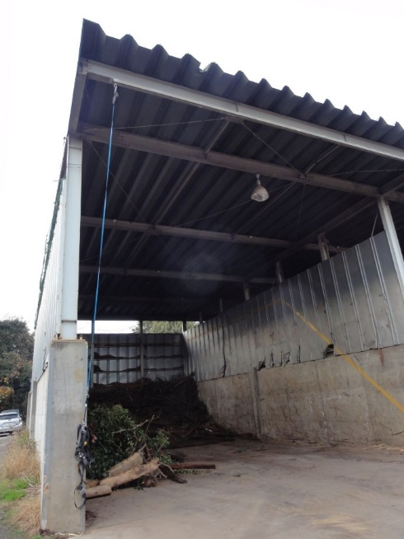
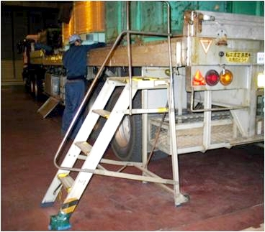
【वास्तविक रूपमा आपनाइएको अग्लो ठाउँबाट खस्ने र लड्ने दुर्घटना रोकथामको उपायहरूको उदाहरण】
निर्माण उद्योगको व्यावसायिक दुर्घटनालाई ध्यानमा राखेर निम्न सुरक्षाका बुँदाहरूको कार्यान्वयन गरौं।
फोटो ② खस्नबाट रोक्ने उपकरण जडित सुविधा
फोटो ① खस्नबाट रोक्ने उपकरण जडित सुविधा
फोटो ③ ट्रकको सामान राख्ने ठाउँ प्रयोजनको तल-माथि गर्ने उपकरण

Slide 17
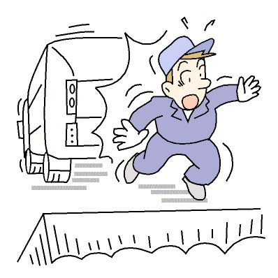
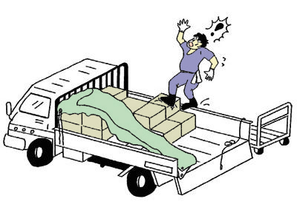
【वास्तविक रूपमा घटेको अग्लो ठाउँबाट खस्ने र लड्ने दुर्घटनाको निएर-मिसको उदाहरण】
■वास्तविक रूपमा घटेको घटनाको उदाहरण①-1 फोहोर फाल्ने पिट तर्फ बढिरहेको फोहोर सङ्कलन सवारी साधनलाई तोकिएको ठाउँसम्म मार्गदर्शन गर्दै पछाडिपट्टि गएको बेला, साइडमा ब्याक गरेर आइरहेको फरक फोहोर सङ्कलन सवारी साधनमा ठोकिई, झण्डै पिट भित्र खसेको थियो। फोहोर सङ्कलन सवारी साधनमा ठोकिई, झण्डै पिट भित्र खसेको थियो।
■वास्तविक रूपमा घटेको घटनाको उदाहरण①-2 नष्ट गर्ने कागजातहरू (एउटा 15㎏) भएको 25 वटा बक्स ट्रकमा लोड गरेपछि सिटले छोप्ने काम सुरु गरियो। बायाँपट्टि सिटले छोपेपछि सबै भागलाई सिटले छोप्नको लागि दायाँपट्टिको सामान र ड्रप साइडको बीचमा हिँडेको बेला ठेस लागेर झण्डै खसेको थियो। आइरहेको फरक फोहोर सङ्कलन सवारी साधनमा ठोकिई, झण्डै पिट भित्र खसेको थियो।

Slide 18
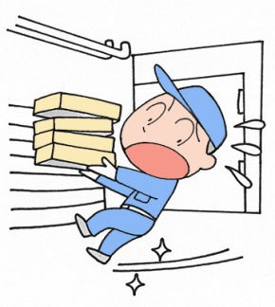
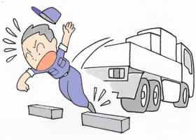
(3)"लड्ने" दुर्घटना रोकथामका मुख्य बुँदाहरू
■ सामान बोकेर हिँड्दा अत्यन्तै "लड्ने" खतरा हुन्छ!
・सामान बोकेर हिँड्दा टेक्ने ठाउँ हेर्न गाह्रो हुने, सन्तुलन
कायम राख्न गाह्रो हुने आदिको कारण लड्ने जोखिम बढ्छ।
・सामान बोकेर भर्‍याङ ओर्लने बेला कदापि हतार नगर्ने!
■ भुईँ सधैँ "वर्गीकरण (Seiri)", "क्रममा मिलाएर राख्ने (Seiton)", "सरसफाइ (Seiso)" र "सफा स्थितिलाई कायम राख्ने (Seiketsu)" गरी सुरक्षित राख्ने!
・भुईँको भिजेको ठाउँलाई पूर्ण रूपमा पुछेर सुक्खा बनाउने (भुईँ पुछ्दा भिजेको ठाउँमा ध्यान दिने)।
・अनावश्यक सामान भयो भने "ठेस लागेर" लड्न सकिन्छ।
■ ठूला सामान र गह्रुँगो सामानको लागि "डली" प्रयोग गरौं!
डली प्रयोग गर्न नसक्ने बेला दुई जना भएर बोक्ने अथवा केही पटकमा विभाजन गरी ओसार्ने।
■ हतपत नचिप्लने र हतपत ठेस नलाग्ने जुत्ता लागाऔं।
निर्माण उद्योगको व्यावसायिक दुर्घटनालाई ध्यानमा राखेर निम्न सुरक्षाका बुँदाहरूको कार्यान्वयन गरौं।

Slide 19

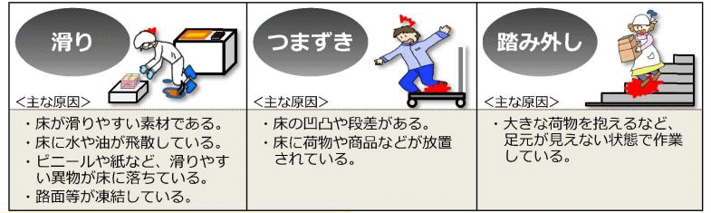
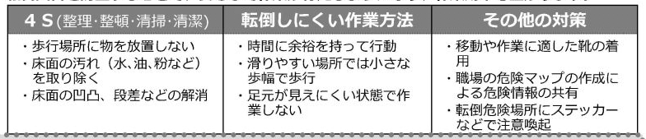
STOP! लड्ने दुर्घटना प्रोजेक्ट
＜लड्ने दुर्घटनाको मुख्य कारणहरू＞
चिप्लने
ठेस लाग्ने
गलत ठाउँमा टेक्ने
＜मुख्य कारणहरू＞
＜मुख्य कारणहरू＞
＜मुख्य कारणहरू＞
・भुईँ बनाएको सामग्री सजिलै चिप्लनु।
・भुईँमा पानी वा तेल छरिएको हुनु।
・प्लास्टिक वा कागज जस्ता सजिलै चिप्लने कसिङ्गर भुईँमा खसेको हुनु।
・बाटोको सतहमा बरफ जमेको हुनु।
・भुईँमा खाल्टाखुल्टी हुनु वा भुईँमा अग्लो-होचो ठाउँ हुनु।
・भुईँमा सामान वा उत्पादन आदि त्यतिकै छोडिनु।
・अगाडि पट्टी ठूलो सामान बोक्ने जस्ता टेक्ने ठाउँ नदेखिने स्थितिमा काम गर्नु।
＜लड्ने दुर्घटना रोकथामका मुख्य बुँदाहरू＞
4S (वर्गीकरण (Seiri), क्रममा मिलाएर राख्ने (Seiton), सरसफाइ (Seiso), सफा स्थितिलाई कायम राख्ने (Seiketsu))
हतपत नलड्ने कार्यविधि
अन्य उपायहरू
・हिँड्ने ठाउँमा सामान त्यतिकै नछोड्ने।
・भुईँको फोहोर (पानी, तेल, धुलो आदि) हटाउने।
・खाल्टाखुल्टी र अग्लो-होचो ठाउँ भएको भुईँलाई समान बनाउने।
・हतार गर्नुनपर्ने गरी गतिविधि गर्ने।
・सजिलै चिप्लने ठाउँमा सानो पाइलामा हिँड्ने।
・टेक्ने ठाउँ नदेखिने स्थितिमा काम नगर्ने।
・हिँडडुल र काम गर्नको लागि उपयुक्त जुत्ता लगाउने।
・कार्यस्थलको खतरा भएको ठाउँको नक्सा बनाएर खतरा भएको ठाउँको जानकारीबारे अरूलाई जानकारी गराउने।
・लड्ने खतरा भएको ठाउँमा स्टिकर आदिले सतर्क गराउने।

Slide 20
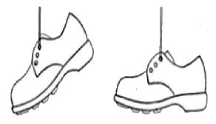
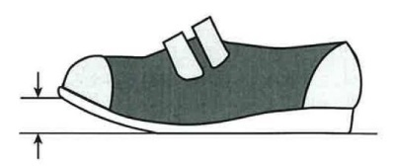
(सन्दर्भ)
【सही जुत्ता छान्ने तरिका】
＜नलड्नको लागि जुत्ता छान्ने तरिकाको बुँदाहरू＞
साइज
जुत्ता सानो भयो भने पनि ठूलो भयो भने पनि आफूले चाहे अनुरूप पाइला टेक्न नसकी
सजिलै सन्तुलन गुमाउन सकिन्छ।
लचकता
राम्रो लचकता नभएमा जुत्ता लतारेर हिँड्ने सम्भावना हुनाले
ठेस लाग्न सक्छ।
×
○
तौल
ज्यादै गह्रुँगो भयो भने खुट्टा उचाल्न गाह्रो भई
ठेस लाग्न सक्छ।
तौलको सन्तुलन (अगाडि र पछाडि)
औँलाको टुप्पोपट्टि बढी गह्रुँगो भयो भने हिँड्ने बेला
औँलाको टुप्पो झरेर ठेस लाग्न सक्छ।
औँलाको टुप्पोको भागको उचाइ
औँलाको टुप्पोको उचाइ कम भयो भने, भुईँमा थोरै मात्र अग्लो-होचो ठाउँ भए तापनि ठेस लाग्ने सम्भावना बढी हुन्छ।
सोल र भुईँको चिप्लनबाट रोक्ने क्षमताको सन्तुलन
काम गर्ने ठाउँ र कामको विवरण अनुसारको चिप्लनबाट रोक्ने क्षमता भएको जुत्ता हुनु महत्त्वपूर्ण हुन्छ। उदाहरणको लागि हतपत नचिप्लने भुईँमा हतपत नचिप्लने जुत्ता लगाएमा बेस्कन घर्षण भई ठेस लाग्न सक्छ।
(टो स्प्रीङ)

Slide 21
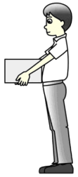
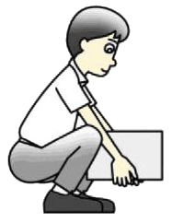
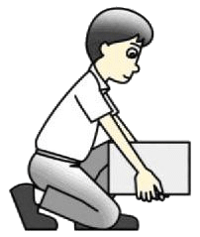
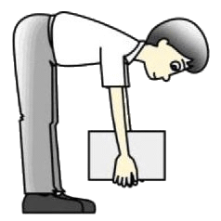
(4)"तल्लो कम्मर दुख्ने रोग आदि" दुर्घटना रोकथामका मुख्य बुँदाहरू
■ कामको पोजिसन र चाल (गह्रुँगो सामानको ह्याण्डलिङ)
सकेसम्म गह्रुँगो वस्तु नजिक शरीरलाई लिएर गई सन्तुलन केन्द्र होचो हुने पोजिसनमा।
[गह्रुँगो वस्तु उचाल्ने खण्डमा]
① एउटा खुट्टा अलि अगाडि सारी, घुँडा खुम्चाएर, कम्मरलाई पर्याप्त तल झारी गह्रुँगो वस्तु बोक्ने।
② घुँडा तन्काएर उभिने।
③ गह्रुँगो वस्तु उचाल्ने बेला, लामो सास तानी, पेटमा बल लगाएर उचाल्ने।
[गह्रुँगो वस्तु बोकेर अर्को ठाउँमा जाने]
जाने ठाउँसम्मको छोटो दूरी पत्ता लगाई, मानव शक्तिले बोकेर जाँदा भर्‍याङबाट नजाने।
सही पोजिसन
गलत पोजिसन

Slide 22
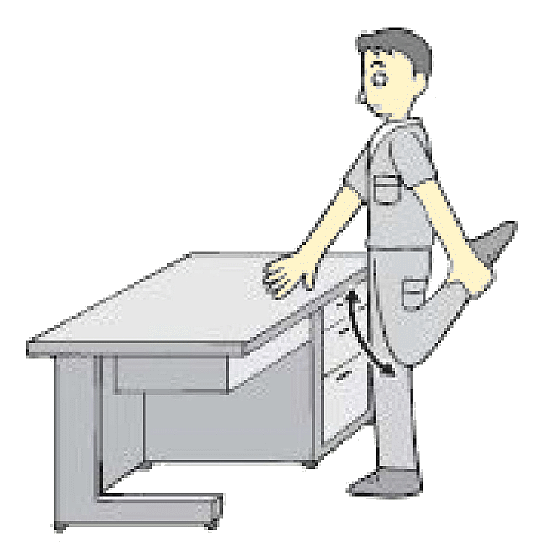
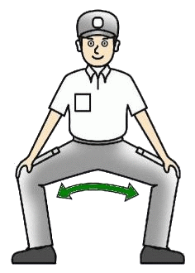
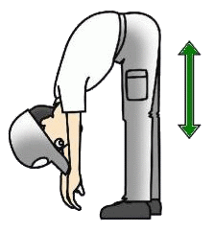
【तल्लो कम्मरको दुखाइ रोकथाम व्यायाम】
स्ट्रेचिङमा केन्द्रित तल्लो कम्मरको दुखाइ रोकथाम व्यायाम गरौं।
(चित्र 1) (चित्र 2) (चित्र 3)
【फाइदाजनक स्ट्रेचिङ गर्ने तरिका】
① सास नरोकीकन, बिस्तारै सास फाल्दै तन्काउँदै जाने।
② प्रतिक्रिया र फर्कने बल प्रयोग नगर्ने।
③ तन्काउने मांसपेशीमा ध्यान दिने।
④ तन्केको महसुस हुने तर नदुख्ने स्तरसम्म तन्काउने।
⑤ 20 सेकेन्डदेखि 30 सेकेन्ड तन्काइरहने।
⑥ मांसपेशी फर्काउने बेला बिस्तारै, अलिअलि गर्दै फर्काउने कुरामा ध्यान दिने।
⑦ एक पटकको स्ट्रेचिङमा 1 पटकदेखि 3 पटक जति तन्काउने।

Slide 23
(5)"ठोकिने"/"ठक्कर लाग्ने" दुर्घटना रोकथामका मुख्य बुँदाहरू
■ ट्रक सामान राख्ने ठाउँ र चालक सिटबाट हाम फाल्न निषेध!
・तल-माथि गर्ने उपकरण भएको बेला अनिवार्य रूपमा प्रयोग गर्ने।
・नभएको बेला, 3 पोइन्ट कन्ट्याक्टद्वारा तलमाथि गर्ने।
■ हेबी मेसिनहरूको ठक्‍कर दुर्घटनाबाट जोगिने!
・परिसरमा हेबी मेसिनहरू र फोर्कलिफ्ट चलाउने खण्डमा, स्पिड लिमिटको पालना गर्नुका साथै पैदल यात्रीमा पनि ध्यान दिने।
・परिसरमा हिँड्ने बेला, अरूले चलाउने हेबी मेसिन र फोर्कलिफ्टसँग ठोकिनबाट जोगिनको लागि, सुरक्षा मार्गमा हिँड्नुका साथै सामान पछाडि आदिबाट अचानक ननिस्कने।
निर्माण उद्योगको व्यावसायिक दुर्घटनालाई ध्यानमा राखेर निम्न सुरक्षाका बुँदाहरूको कार्यान्वयन गरौं।

Slide 24
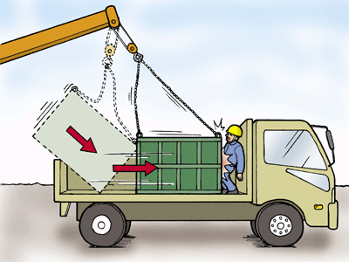
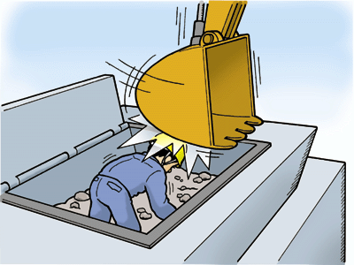
【वास्तविक रूपमा घटेको ठोकिने/ठक्कर लाग्ने दुर्घटनाको उदाहरण】
■वास्तविक रूपमा घटेको घटनाको उदाहरण③-1 मोबाइल क्रेनले विघटन कार्यमा प्रयोग गर्ने निर्माण मेसिनको अट्याचमेन्ट अनलोड गरिरहेको बेला, लोड हल्लेर खुट्टा च्यापियो।
■वास्तविक रूपमा घटेको घटनाको उदाहरण③-2 कार-माउन्टेड क्रेनले औद्योगिक फोहोर भएको बकेटको फोहोर ट्रकमा हाल्ने काम गरिरहेको बेला, चिप्लेको बकेटमा च्यापियो। बकेटको एकपट्टिको भागलाई टेलगेटमा राखेको स्थितिमा, 4 वटा वायर मध्येको 2 वटा वायर निकालेको बेला, त्यो पेन्डुलम जसरी हल्लिरहेको बकेटको ठक्कर लाग्यो।
■वास्तविक रूपमा घटेको घटना③-3 रिसाइकलिङ सुविधाको क्रसरबाट असामान्य आवाज आएकोले, अपरेटरले क्रसर रोकेर रिसाइकल प्रशोधन सुविधाको होपर भित्र निरीक्षण गरिरहेका थिए। फरक ब्याकहो चालकले निरीक्षण गरिरहेको व्यक्तिलाई नदेखी, बाह्‍य तत्त्व हटाउनको लागि होपर भित्र बकेट हालेकोले, ठक्कर लाग्यो।

Slide 25
बुँदा 7 असामान्य परिस्थिति आयो वा व्यावसायिक दुर्घटना घट्यो भने!
(1) "असामान्य परिस्थिति" देखेमा!
① असामान्य परिस्थितिमा सुरुमा के भइरहेको छ, निश्चय गरौं।
② ठूलो स्वरले वरपर भएका जिम्मेवार व्यक्ति र सहकर्मीलाई जानकारी गराउनुहोस्।
③ आवश्यकता अनुसार आपत्कालीन अवस्थामा रोक्ने बटनद्वारा मेसिनलाई रोकौं।
④ जिम्मेवार व्यक्तिको निर्देशनमा सहकर्मीसँगको सहकारितामा उचित कदमहरू चालौं।
⑤ आफ्नो निर्णयमा एक्लै गतिविधि नगर्ने।
【जानकारी गराउनुहोस्!】
सधैँ भन्दा मेसिन र सुविधा फरक भएमा वा खतरा स्थिति महसुस गरेमा लिडर र डिस्चार्ज कम्पनीको जिम्मेवार व्यक्ति आदिलाई तुरुन्तै जानकारी गराऔं!
सिद्धान्त ...
रोक्ने! बोलाउने! पर्खने!

Slide 26
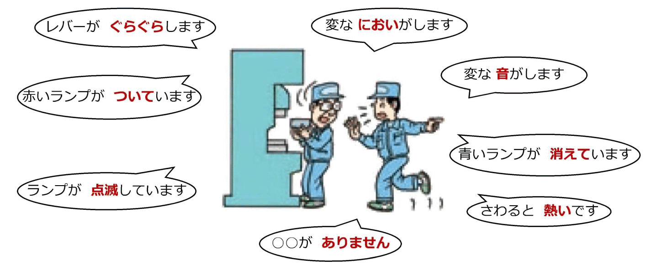
(2) बेल्ट कन्वेयरमा कसिङ्गर च्यापियो! क्रसरबाट असामान्य आवाज वा असामान्य गन्ध आयो!
① मेसिन रोकेर मेन स्विच बन्द गर्ने। रोक्ने!
② ठूलो स्वरले वरपर भएका जिम्मेवार व्यक्ति र सहकर्मीलाई असामान्यताबारे जानकारी गराउनुहोस्। बोलाउने!
③ जिम्मेवार व्यक्तिको निर्देशनको पालना गर्ने। पर्खने!
→ आफ्नो निर्णयमा एक्लै गतिविधि नगर्ने।
④ काम गर्ने बेला, अचानक चल्न सुरु हुनबाट रोक्ने उपायहरू अपनाउने!
・मेन स्विचलाई लक गरी, सुरु गर्न नसक्ने गरी राख्ने।
・अरूले सुरु नगर्ने गरी, काम गरिरहेको बेला सबैले देख्ने गरी चिन्ह राख्ने।
⑤ आवश्यकता अनुसार काम गर्ने ठाउँमा "काम भइरहेको छ!" को चिन्ह राख्ने!
लिभर लुज छ।
अनौंठो गन्ध आयो।
अनौंठो आवाज आयो।
रातो बत्ती बलिरहेको छ।
निलो बत्ती निभेको छ।
बत्ती बल्ने र निभ्ने गरिरहेको छ।
सतह तातो छ।
○○ छैन।

Slide 27
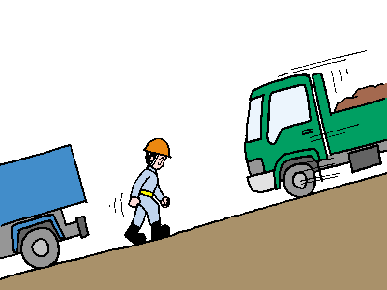
(3) रोकेर राखेको ट्रक, हेबी मेसिन र फोर्कलिफ्ट चल्न सुरु गर्‍यो भने...
＜रोकेर राखेको ट्रक, हेबी मेसिन, फोर्कलिफ्ट चल्न सुरु गर्‍यो＞
① जबरजस्ती रोक्न नखोजीकन "भाग्ने!"
② ठूलो स्वरले वरपरका मान्छेलाई "भाग्" भन्ने!
③ दैनिक रूपमा गर्ने सुरक्षा तथा स्वच्छता शिक्षामा "भाग्ने कुरा" सिक्ने!
(मानव शक्तिले रोक्न सकिँदैन!)
भाग्!

Slide 28
(4) व्यावसायिक दुर्घटना भयो भने!
सबैलाई सुरक्षित लाग्ने कार्यस्थलमा पनि व्यावसायिक दुर्घटना घट्ने सम्भावनालाई शून्य बनाउन सकिँदैन।
कदम कदाचित् व्यावसायिक दुर्घटना घट्यो भने निम्न कुराहरू गरौं।
व्यावसायिक दुर्घटना घटेको बेला गर्नुपर्ने कुराहरू (उदाहरण)
व्यावसायिक
दुर्घटना
घटेमा
सुरुमा नआत्तिने!
・आत्तिएर दुर्घटना स्थलमा गई, अर्को दुर्घटना ननिम्त्याउने।
・ठूलो स्वरले जानकारी गराउनुहोस्।
पीडितलाई बचाई राहत दिने!
हाकिम (जिम्मेवार व्यक्ति) लाई सम्पर्क गर्ने!
・जिम्मेवार व्यक्तिको निर्देशन भएमा सहायता आदि पनि गर्ने।
(पीडितलाई अस्पतालमा लिएर जाने आदि)
साइटमा गर्ने कुराहरू

Slide 29

सुरक्षित तरिकामा काम गर्नुहोस्।

